Slide 1
Презентация по практике на тему «Разработка мобильного приложения для хранения заметок»
Подготовил студент группы БВТ1901
Перевозчиков Сергей

Slide 2
Поставленная задача
Цель работы: написать приложение для Android, реализующее функцию хранения заметок, содержащих текстовую информацию и изображения, а также вывод их на экран и редактирование.

Slide 3
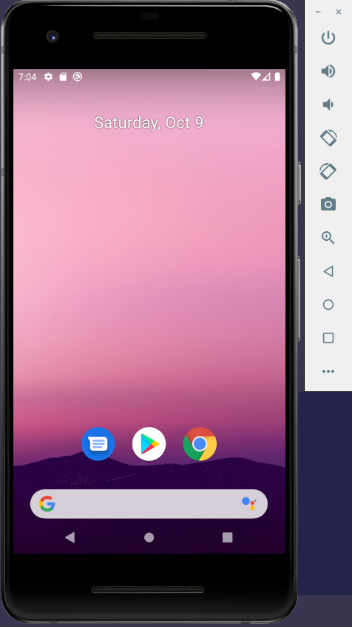
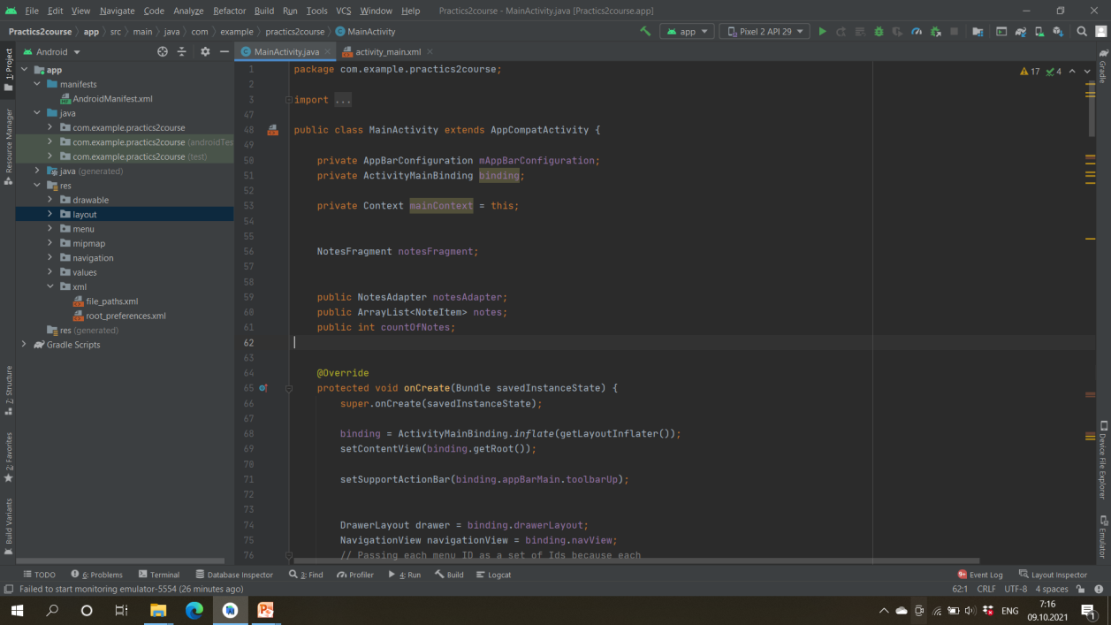
Использованные инструменты для разработки
В качестве инструментов для разработки была выбрана среда разработки Android Studio, предоставляющая удобный интерфейс, а также эмулятор для тестирования приложения.
Выбран язык Java.

Slide 4
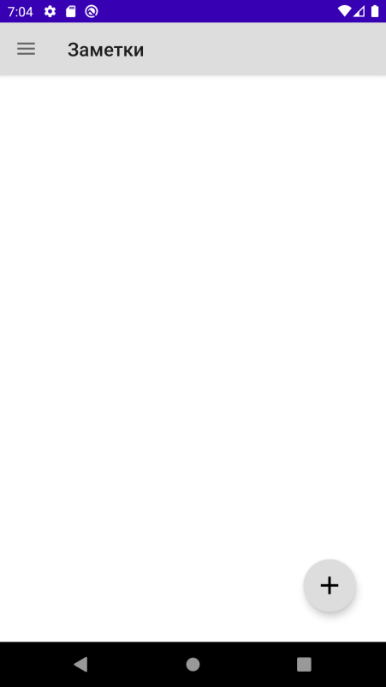
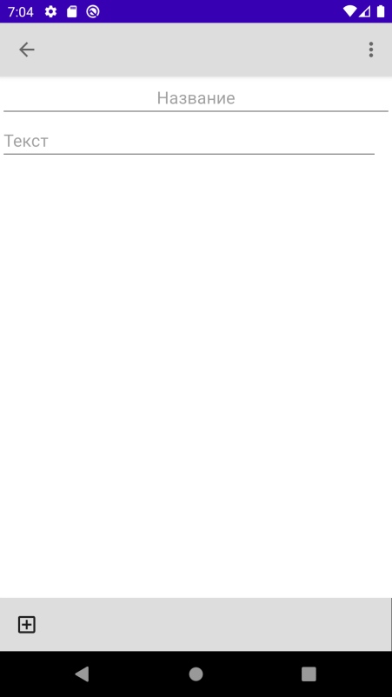
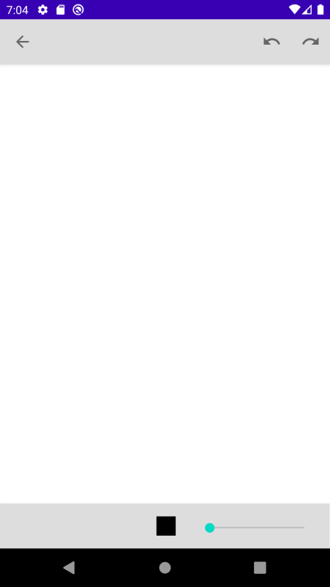
Создание экранов (activity) и интерфейса приложения
Для реализации функционала приложения с заметками было создано 3 activity:
Экран, на котором отображаются хранящиеся на устройстве заметки
Экран просмотра и редактирования заметки
Экран рисования для добавления рукописных заметок или рисунков

Slide 5
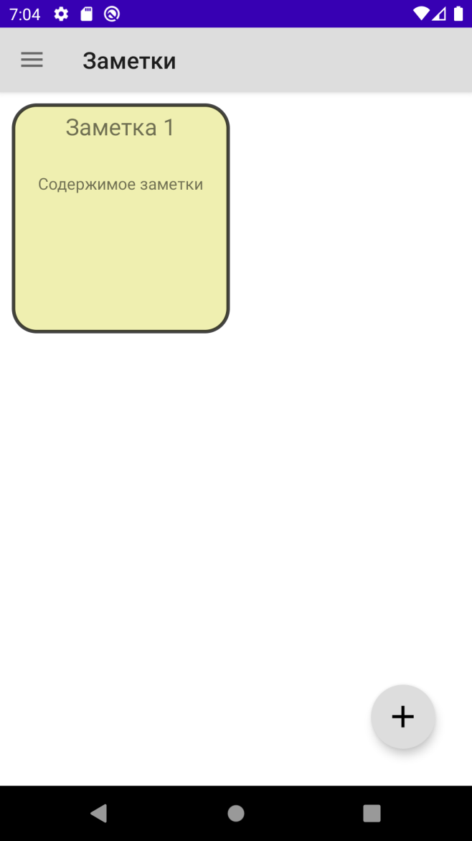
Экран заметок (MainActivity)
Данный экран отображает сетку (GridView) из всех, хранящихся на телефоне заметок.
При нажатии на одну из них откроется экран редактирования.
Floating action button позволяет создать новую заметку и сразу же открывает ее для редактирования

Slide 6
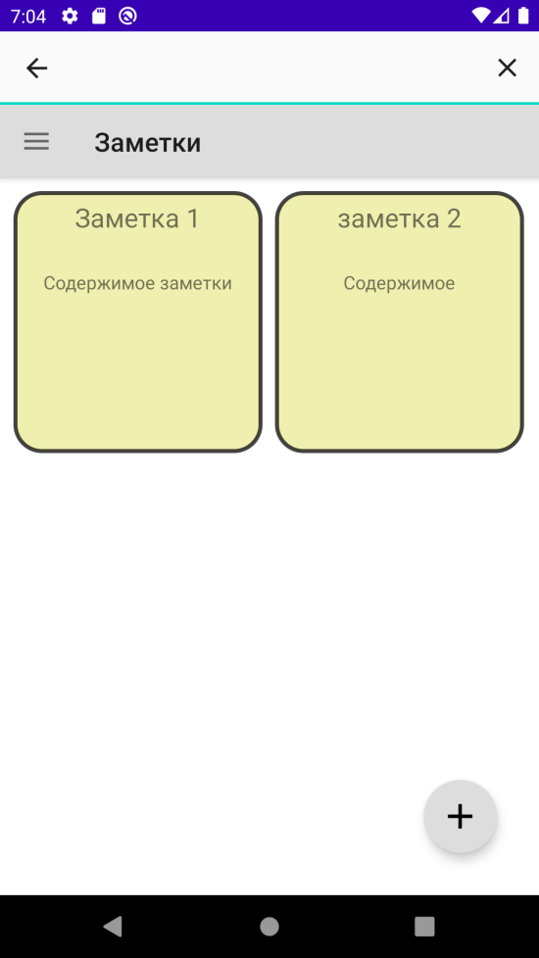

Экран заметок (MainActivity)
При долгом зажатии заметки она выделится, и откроется панель в верхней части экрана (ActionMode), позволяющий удалить ее

Slide 7
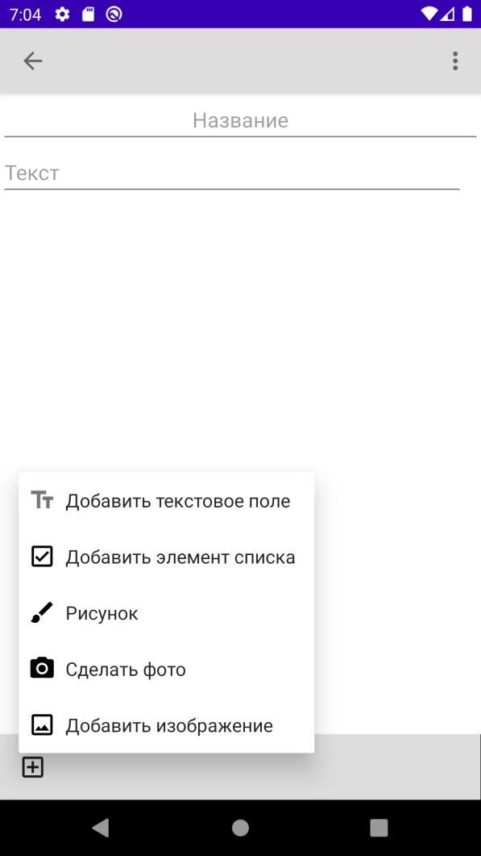
Экран редактирования заметки (NoteActivity)
Данный экран имеет закрепленное в верхней части поле для названия заметки и многострочное поле для хранения текстовой информации.
В нижней части экрана расположена кнопка со всплывающим меню, позволяющая добавлять различные элементы в заметку: списки, рисунки, изображения с камеры или из галереи, а также новые текстовые поля

Slide 8
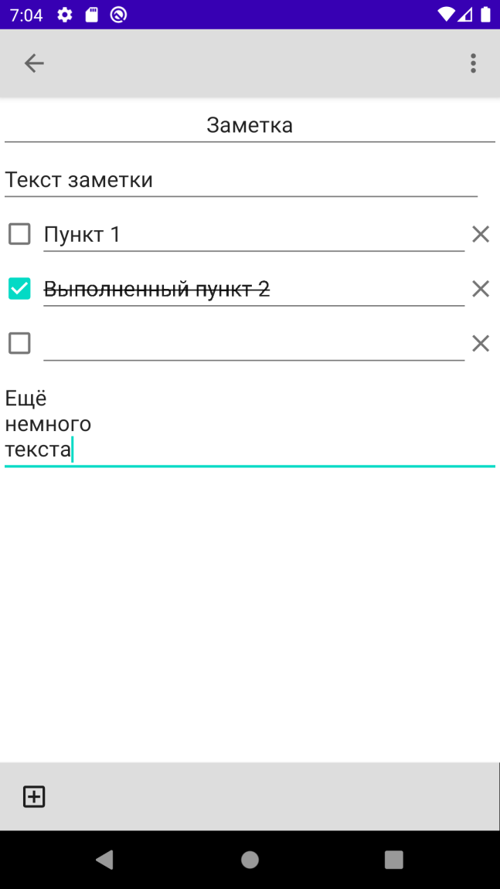
Экран редактирования заметки (NoteActivity)
Нажатие на checkbox у элемента списка вычеркнет значение элемента
Список можно расширять в любом месте просто нажав Enter
Элемент списка можно удалить, нажав на кнопку справа от него
Элементы списка и дополнительные текстовые поля можно удалить, стерев все содержимое их полей и нажав BackSpace
Новое текстовое поле можно добавить только если предыдущий элемент не является текстовым полем

Slide 9
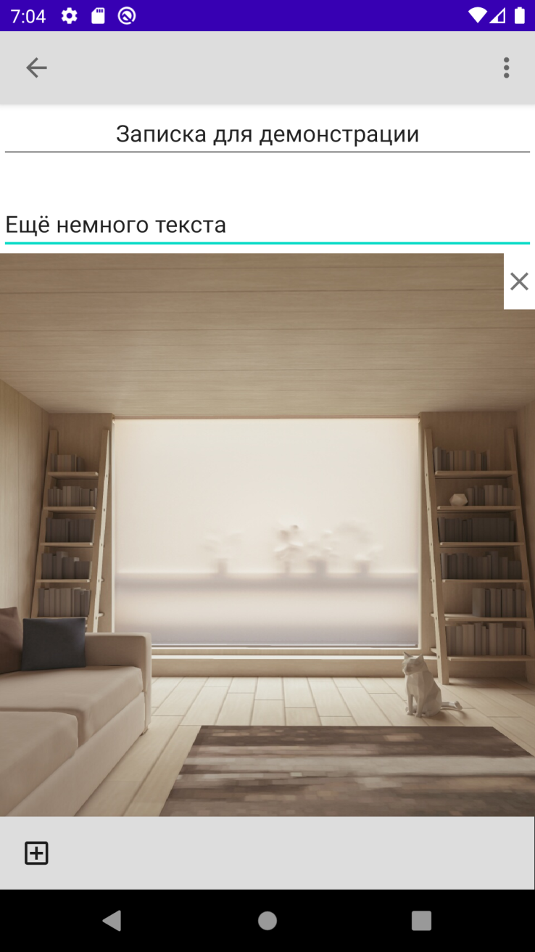
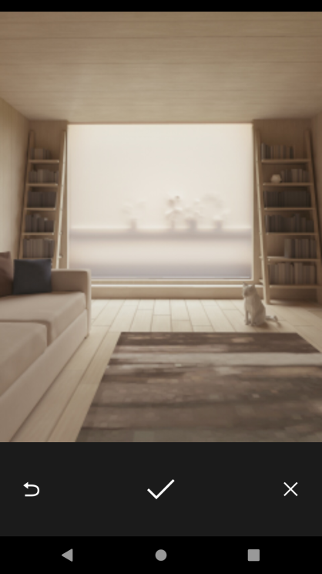
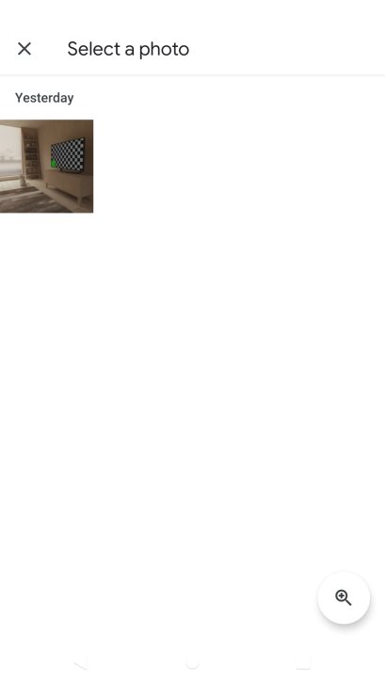
Экран редактирования заметки (NoteActivity)
При выборе пунктов «Сделать фото» и «Добавить изображение» открываются камера и галерея соответственно
Изображение можно удалить, нажав на крестик в правом верхнем углу

Slide 10
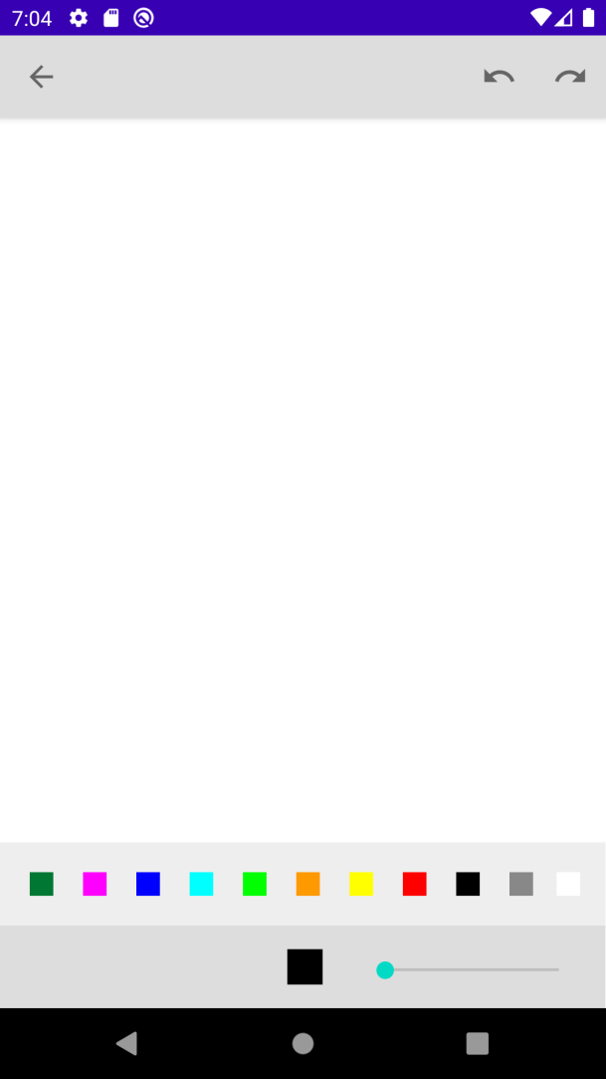
Экран рисования (Drawing Activity)
При добавлении в заметку рисунка нажатием на «Рисунок» открывается экран рисования.
Нажав на квадратную кнопку можно открыть панель для выбора цвета кисти
Слайдер на нижней панели инструментов отвечает за толщину кисти
Кнопки на верхней панели позволяют отменять и повторять отмененные действия. При новом действии после отмены все сохранения отмененных действий пропадают

Slide 11
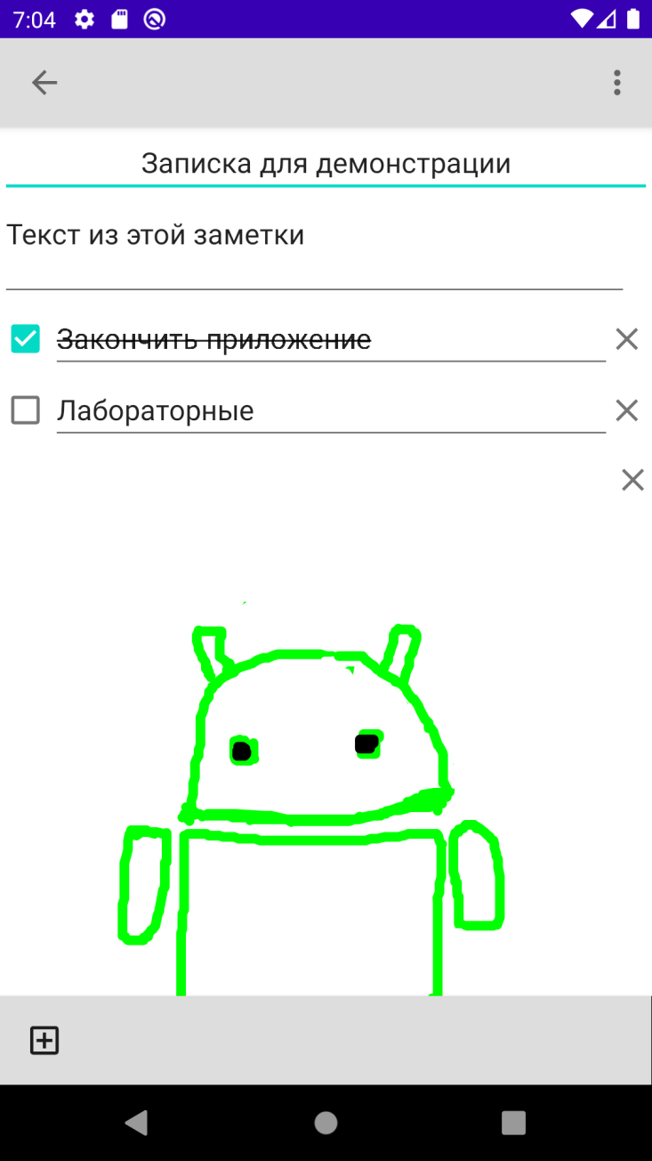
Экран рисования (Drawing Activity)
При нажатии на кнопку back на экране или телефоне экран рисования закроется, а рисунок добавится в заметку
При нажатии на рисунок в заметке его можно снова открыть для редактирования в экране рисования
Рисунок можно удалить, нажав на крестик в правом верхнем углу

Slide 12
Результаты работы
По завершении практики было написано приложение, позволяющее хранить на телефоне текстовые заметки с возможностью добавления изображений, рисунков и списков

Slide 13
Спасибо за внимание!

